Slide 1
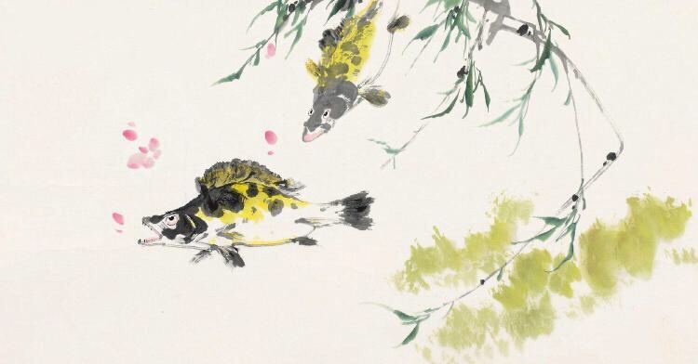
鱼我所欲也

Slide 2
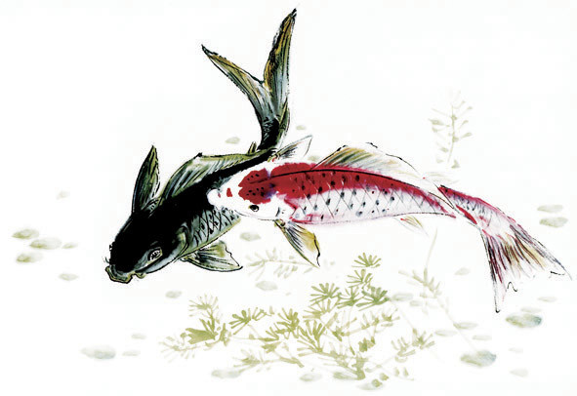
情景导入
同学们，陈毅的《梅岭三章》里有诗句说“取义成仁今日事”，其中的“取义成仁”借用了古语“舍生取义”“杀身成仁”。“舍生取义”是孟子在《鱼我所欲也》一文中提出的，“舍生取义”是什么意思，孟子在文中是如何阐述的？我们一起到《鱼我所欲也》一文中去寻求解答。

Slide 3
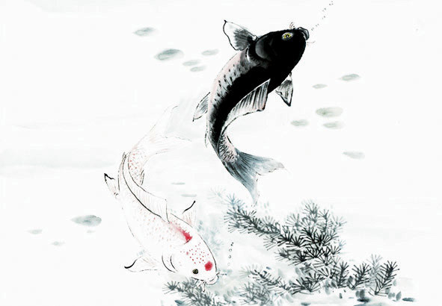
作者简介
【孟子】(约前372-前289)，名轲，字子舆，战国时期的邹国（今山东邹城）人，伟大的思想家、教育家，儒家学派的代表人物，孟子继承并发扬了孔子的思想，成为仅次于孔子的一代儒学宗师，后世常将他与孔子合称“孔孟”，尊称孟子为“亚圣”。代表作有《鱼我所欲也》《得道多助，失道寡助》和《生于忧患，死于安乐》，《寡人之于国也》编入中学语文教科书中。

Slide 4
孟子继承了孔子的思想，且又有发展。他生活在诸侯互相攻伐“无义战”的时代，目睹了人民遭受涂炭的社会现实，也看到了人民的力量。在此基础上，发展了民本思想，明确提出“民为贵”“君为轻”。政治上主张实行“王道”“仁政”。反对“霸道” “暴政”。呼吁统治者重视人民、安定人民、少收赋税，减轻刑罚，使百姓“不饥不寒”。这些观点反映了人民的愿望，有一定进步意义，但却脱离当时的社会实际，根本行不通。

Slide 5
作品简介
《鱼我所欲也》选自《孟子告子上》，题目是编者加的。《孟子》一书，属语录体散文集，是孟子的言论汇编，由孟子及其弟子共同编写完成，倡导"以仁为本"。《孟子》是先秦诸子杰出的散文著作，著录十一篇，现存七篇。内容包括孟子的政治学说、政治活动、哲学思想和个性修养。《孟子》跟《论语》同是语录体散文，但体式有所不同。它篇幅比较长，内容也更具体，描绘也更细致。《孟子》比喻准确形象，语言犀利酣畅，感情洋溢饱满，说理深刻透彻。

Slide 6
文本知识
古代散文不同于现代散文，它伴随社会生活和历史的发展变化，不断演进。从散文到骈文；从先秦诸子，到秦汉散文，到唐宋八大家，到晚明小品；从汉大赋到东汉魏晋抒情小赋，到南北朝骈赋、唐朝律赋、宋代文赋，这些变化既是文化内部的演进，又往往与时代生活息息相关。中国古代散文内容包罗万象，形式多种多样。内容上，从天文、地理、政治、经济、军事、哲学，到自然景物、市井风情、家庭琐事、婚姻爱情，无所不写。体制上，有奇句单行的散文，有骈文，有辞赋。而散文、骈文、辞赋中又有各种类型。

Slide 7
识文辨字
故不为苟得也
所恶莫甚于死者
一箪食，一豆羹
蹴尔而与之
乞人不屑也
得我与
为宫室之美为之
gǒu
wù
dān gēng
cù
xiè
yú
wèi wéi

Slide 8
长句的断句
①如使/人之所欲/莫甚于生
②使/人之所恶/莫甚于死
③乡/为身死而不受
④今/为宫室之美/为之
⑤是/亦不可以已乎

Slide 9
文言积累
通假字
所识穷乏者得我欤 “得”通“德”，感激

Slide 10
古今异义
1.一豆羹 古义：一种食器；今义：豆子
2.万钟则不辨礼义而受之
古义：容量单位；今义：一种计时工具
3.非独贤者有是心也
古义：代词，这，这种；今义：动词，联系两种事物，表明两者同一或后者说明前者的种类、属性
4.向为身死而不受 古义：从前；今义：方向

Slide 11
一词多义
1.则：则凡可以得生者 那么，连词
得之则生 就，副词
2.生：舍生而取义者也 生命，名词
得之则生 生存，动词
3.得：故不为苟得也 得到，动词
所识穷乏者得我 通“德”，感激，动词
山水之乐，得之心而寓之酒也 领会，动词

Slide 12
文言句式
1.判断句
鱼，我所欲也
“……也”表判断

Slide 13
2.倒装句
（1）所欲有甚于生者
状语后置，“甚”的状语“于生者”后置，
应为“所欲有于生甚者”
（2）万钟于我何加焉
宾语前置，“何”作动词“加”的宾语，正常
语序为“万钟于我加何焉”
3.省略句
向为身死而不受
介词“为”的后边省略了宾语“礼义”

Slide 14
成语积累
舍生取义：原意是舍弃生命而选择正义，后指为正义而牺牲生命。

Slide 15
名句积累
1.鱼，我所欲也，熊掌，亦我所欲也，二者不可得兼，舍鱼而取熊掌者也。
2.生，亦我所欲也，义，亦我所欲也，二者不可得兼，舍生而取义者也。
3.非独贤者有是心也，人皆有之，贤者能勿丧耳。
4.万钟则不辨礼义而受之，万钟于我何加焉！

Slide 16
文言释义
鱼，我所欲也；熊掌，亦我所欲也。二者不可得兼，舍鱼而取熊掌者也。生，亦我所欲也；义，亦我所欲也。二者不可得兼，舍生而取义者也。
能愿动词，喜爱。
动词，同时得到或占有。
生命
“兼”是副词状语置后。
大义
舍弃
①

Slide 17
【译文】
鱼，是我喜爱的东西；熊掌，也是我喜爱的东西。(如果)两种东西不能同时得到，(那么我要)舍弃鱼而选取熊掌。生命是我所喜爱的，大义也是我所喜爱的；如果这两样东西不能同时得到的话，那么我就只好牺牲生命而选取大义了。

Slide 18
生亦我所欲，所欲有甚于生者，故不为苟得也；死亦我所恶，所恶有甚于死者，故患有所不辟也。
动词，超过、胜过
做，干
苟且
讨厌，憎恨
祸患，灾难
同“避”，躲避
【译文】
生命是我所喜爱的，但我所喜爱的还有胜过生命的东西，所以我不做苟且偷生的事；死亡是我所厌恶的，但我所厌恶的还有超过死亡的事，所以有灾祸我不躲避。
②

Slide 19
假如，假使。
那么
如使人之所欲莫甚于生，则凡可以得生者何不用也？使人之所恶莫甚于死者，则凡可以辟患者何不为也？
什么（手段）不用呢？
【译文】
如果人们所喜爱的东西没有超过生命的，那么凡是能够用来求得生存的手段，哪一样不可以采用呢？如果人们所厌恶的事情没有超过死亡的，那么凡是能够用来逃避灾祸的坏事，哪一件不可以做呢？
做，干
③

Slide 20
由于这个原因
由是则生而有不用也，由是则可以辟患而有不为也。是故所欲有甚于生者，所恶有甚于死者。
因为这个缘故
【译文】
采用某种手段就能够活命，可是有的人却不肯采用；采用某种办法就能够躲避灾祸，可是有的人也不肯采用。由此可见，他们所喜爱的有比生命更宝贵的东西（那就是“义”），他们所厌恶的，有比死亡更严重的事（那就是“不义”）。
④

Slide 21
不仅，不只是
非独贤者有是心也，人皆有之，贤者能勿丧耳。
这种心
不丧失
【译文】
不只是有道德的人有这颗心（ 辨别“义”与“不义”，并保持它），人人都有这颗心（ 孟子认为人生下来本性是善良的），只是有道德的人能永远不丧失它罢了。
⑤

Slide 22
古代盛食物用的一种容器。
用肉（或肉菜相杂）调和五味做的粥状食物。
一箪食，一豆 羹，得之则生，弗得则死。呼尔而与之，行道之人弗受；蹴尔而与之，乞人不屑也。
不认为值得，表示轻视而不肯接受。
意思是没有礼貌地吆喝着给他。
踩踏
【译文】
一碗饭，一碗汤，吃了就能活下去，不吃就会饿死。没有礼貌地吆喝着给他，过路的饥民也不肯接受；用脚踢着（或踩过）给别人吃，乞丐也因轻视而不肯接受。
⑥

Slide 23
优厚的俸禄。钟，古代的一种量器。
万钟则不辩礼义而受之，万钟于我何加焉！为宫室之美、妻妾之奉、所识穷乏者得我与？
同“辨”，辨别
有什么益处
侍奉
所认识的穷乏的人感激我吗？得，同“德”，感恩、感激。与，同“欤（yú）”语气词。
【译文】
对优厚的俸禄却不辨别是否合乎礼义就接受了，高位厚禄对我有什么益处呢？是为了住宅的华丽、妻妾的侍奉和熟识的穷人感激我吗？ （注：“于我何加焉”即“于我加何焉”，这是一个宾语前置的倒装句。）
⑦

Slide 24
先前为了“礼义”，宁愿死也不接受施舍。乡，同“向”，先前、从前。
乡为身死而不受，今为宫室之美为之；乡为身死而不受，今为妻妾之奉为之；乡为身死而不受，今为所识穷乏者得我而为之：是亦不可以已乎？此之谓失其本心。
停止，放弃
本性。这里指人的羞恶之心。
⑧

Slide 25
【译文】
从前（为了“礼义”）宁愿死也不愿接受（施舍），现在为了住宅的华丽却接受了；从前（为了“礼义”）宁愿死也不愿接受（施舍），现在（有人）为了妻妾的侍奉却接受了；从前（为了“礼义”）宁愿死也不愿接受（施舍），现在（有人）为了熟识的穷人感激自己却接受了。这种做法不是可以停止了吗？这就叫做丧失了天性。

Slide 26
文章解析
1.文章开头写“鱼”和“熊掌”有什么作用？
鱼和熊掌两样东西的价值不同，鱼价值低而熊掌珍贵。二者不能同时得到，必然舍弃鱼而选取熊掌。同理，生命和正义的价值也不同，正义要比生命重要得多。二者不能同时得到的情况下，必须舍弃生命选取正义。这里运用了类比论证的方法，提出了“舍生取义”的中心论点。

Slide 27
2.“所欲有甚于生者”，“所欲”可以指哪些事情？
这里的“所欲”应指正义的事业，如为人民谋幸福，为了四化建设，为了别人的安危等。

Slide 28
3.“所恶有甚于死者”，“所恶”可以指哪些事情？
这里的“所恶”应指不正义、不合法、不道德的事情，如叛变革命、贪污受贿、滥用职权、违法犯罪等。

Slide 29
4.“故患有所不辟”，“患”指什么？
指遭到迫害，遇到生命危险等。
5.“非独贤者有是心也”，“是心”指什么？
指恻隐之心、羞恶之心、辞让之心、是非之心等这些善心。

Slide 30
6.“向为身死而不受，今为宫室之美为之……是亦不可以已乎”这句话用了哪些修辞手法？有何作用？
运用排比句和反问句。先用了一组排比句，把“向”和“今”进行对比，斥责了那些为“宫室之美，妻妾之奉，所识穷乏者得我”而抛掉礼义的人，气势恢弘；再用一个反问句， 极有力地指出这种做法应该停止，语气严厉。 这句话通过排比、对比、反问，强烈谴责了那些见利忘“义”的人，说理透辟，论证雄辩。

Slide 31
7.“失其本心”中的“本心”指的是什么？
“本心”指人生下来所固有的善的本性，就是“羞恶之心”，就是“义”。

Slide 32
8.课文中运用了许多两两相对的句子，它们的句式相同，意思相近或相反，试找出两个这样的句子，说说这样写的好处。

Slide 33
（1）生亦我所欲，所欲有甚于生者，故不为苟得也；
死亦我所恶，所恶有甚于死者，故患有所不辟也。
（2）呼尔而与之，行道之人弗受；
蹴尔而与之，乞人不屑也。
第(1)句意思相反，第(2)句意思相近。这些句式使行文流畅，论证严密，语气连贯，气势恢宏。

Slide 34
整体感知
以划分层次的形式理清本文的论证思路。
①第一部分（第一自然段）
由设喻引出“舍生取义”的论点，并说明“义”的美德就是人所固有的。舍生取义是人的“本心”。（比喻论证、对比论证、道理论证）

Slide 35
第一层（从开头至“舍生而取义者也”）以鱼与熊掌不可得兼而舍鱼取熊掌为喻，引出生与义不可得兼则“舍生取义”的论点。
第二层（从“生亦我所欲”至“是故所欲有甚于生者，所恶有甚于死者”）对自己的论点“舍生取义”是人的“本心”的进一步论证。先正面再反面分析阐发自己的观点。

Slide 36
第三层（本段最后一句）作者得出结论：其实人都有向善之心，之所以贤者才能做到“舍生取义”是因为贤者能够保持“本心”而已。

Slide 37
②第二部分（第二自然段）
“舍生取义”就是人应该保有“本心”，不能“见利忘义”，否则就是失掉了人所固有的“羞恶之心”。
（举例论证、对比论证、道理论证）

Slide 38
列举本文主要的论证方法，并说明其作用。
【比喻论证】
用比喻论证引出论点。以生活常理为喻引出生和义无法兼顾的情况下应该舍生而取义的结论(主旨)。

Slide 39
【举例论证】
举“一箪食，一豆羹”为例告诉我们，看似微不足道的东西，关乎生命的时候，也能考验一个人的品德。举“万钟”为例，说明丧失本心的表现。

Slide 40
【对比论证】
将“一箪食，一豆羹”与“万钟”作对比，让人认识到贪求富贵行为的不值得，也让人醒悟到本心的丧失是一个渐变的过程，人应该时时反省自己才行。

Slide 41
板书设计
提出论点：舍生取义——比喻论证
正面：生—有甚于生—不为苟得
反面：死—有甚于死—有所不辟
论证过程
对比论证
得出推论：舍生取义
举例论证：——（不受嗟来之食）
举例论证：——（不辨礼义受万钟）
对比论证

Slide 42
课文小结
本文先以鱼和熊掌为喻，引出“义”比生命更重要，人应该保持本心，舍生取义。他对比了两种人生观，赞扬了那些重义轻生、舍生取义的人，斥责了那些苟且偷生、见利忘义的人。告诫人们不辨“礼”“义”而贪求富贵的行为是不可取的。

Slide 43
写作特色
1.语言流畅，气势恢弘，感情悲壮而高亢。
作者善于运用排比、反问等修辞手法，增强了文章的气势，使论证更有力，感情更充沛，读来痛快淋漓。

Slide 44
2.运用对比论证和举例论证的方法，使文章论证严密，有说服力。
作者在提出论点之后，从正、反两方面论述舍生取义的重要性；接着又分别从正、反两方面举例论证，这样层层深入地论证了中心论点。

Slide 45
拓展提升
恻隐之心，仁之端也；羞恶之心，义之端也；
辞让之心，礼之端也；是非之心，智之端也。
人之有是四端也，犹其有四体也。
（《孟子•公孙丑上》）
【译文】同情心是仁的发端；羞耻心是义的发端；谦让心是礼的发端；是非心是智的发端。人有这四种发端，就像有四肢一样。

Slide 46
孟子名言
①不以规矩，不成方圆。
②权，然后知轻重；度，然后知长短。
③人有不为也，而后可以有为。
④尽信书不如无书。
⑤富贵不能淫，贫贱不能移，威武不能屈。

Slide 47
谢谢观看！

